Slide 1









BÀI 4
THU HOẠCH
SẢN PHẨM
TRỒNG TRỌT

Slide 2



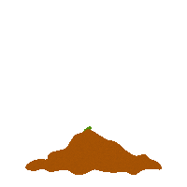

I. Mục đích, yêu cầu của thu hoạch trồng trọt

Slide 3




Mục đích:
Đảm bảo nông sản ít bị tổn thất nhất
Đảm bảo chất lượng nông sản tốt nhất

Slide 4
Yêu cầu:
Đúng lúc, nhanh, gọn, cẩn thận.
Sử dụng các phương pháp, dụng cụ phù hợp với từng loại cây trồng.

Slide 5
II. Một số phương pháp phổ biến trong thu hoạch

Slide 6
Phương pháp truyền thống:
Hái: rau, đỗ, chè,…
Nhổ: Cà rốt, su hào, củ cải…
Đào: Khoai tây, khoai lang…
Cắt: Lúa, hoa…

Slide 7
Phương pháp hiện đại:
Sử dụng các loại máy móc để thu hoạch

